Slide 1



Slide 2



Làm sạch trường học

Slide 3






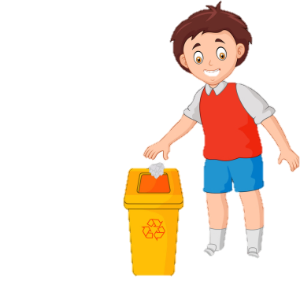





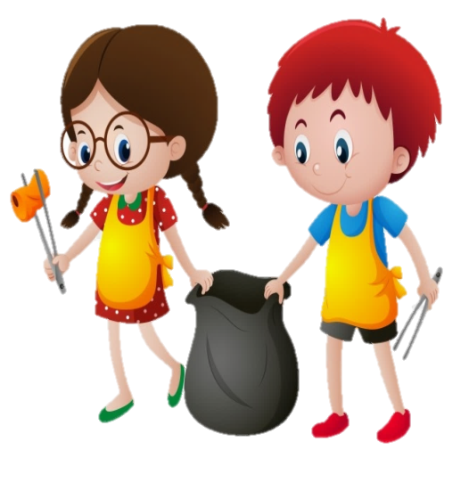
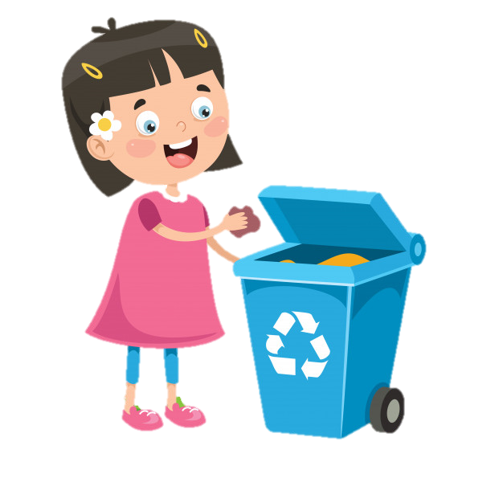






1
3
4
Đến bài mới
2
Notes:
Bấm vào các con số để ra câu hỏi, trả lời xong bấm vào rác tương tứng để cho vào thùng rác
Xong hết bấm đến bài mới

Slide 4

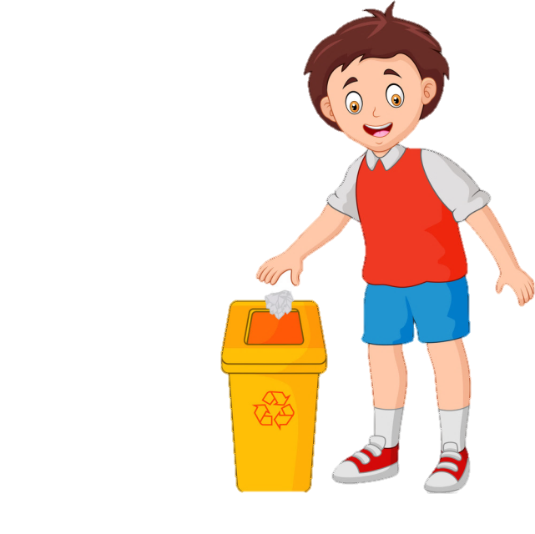


1. Hoạt động nào an toàn khi tham gia ở trường?
A. Nghịch ổ cắm điện
B. Xếp hàng khi vô lớp
C. Nghịch nước ở nhà vệ sinh
Trở về

Slide 5
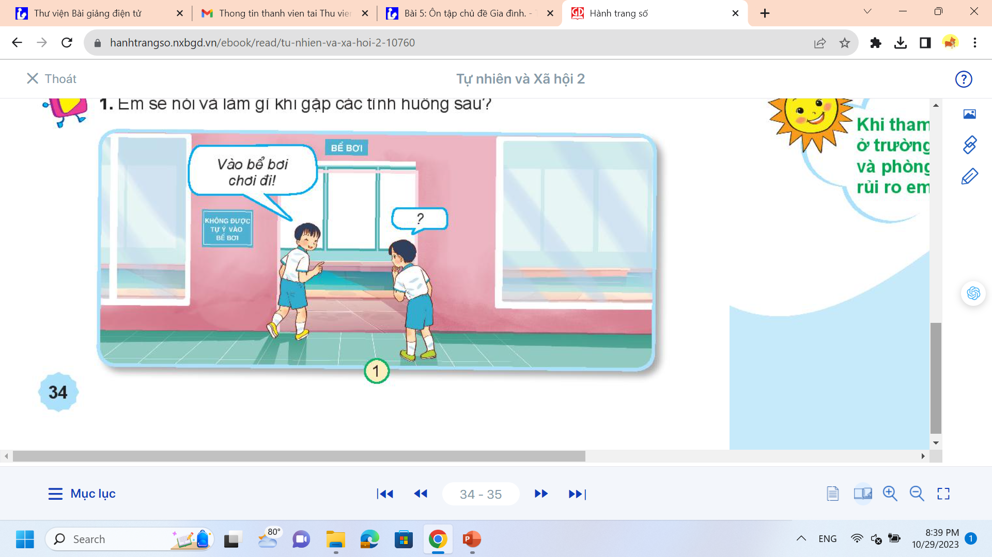
2. Em sẽ làm gì khi gặp tình huống sau?
A. Cùng bạn vô bể bơi chơi.
B. Cùng bạn vô bể bơi chơi rồi khuyên bạn rời đi.
C. Khuyên bạn không tự ý vô bể bơi vì có biển cấm và rất nguy hiểm khi không có thầy/cô quản lí.
Trở về

Slide 6
3. Đâu là việc nên làm để giữ vệ sinh ở trường?
A. Trồng cây xanh
B. Vứt rác ra sân trường
C. Bẻ cành
Trở về

Slide 7
4. Đâu là việc không nên làm để giữ vệ sinh ở trường ?
A. Trồng cây xanh
B. Quét dọn phòng học
C. Chạy nhảy trên nền hành lang còn ướt
Trở về

Slide 8



Thứ ... ngày ... tháng ... năm ….
Notes:
Hương Thảo – huongthaogadt01@gmail.com

Slide 9

Em có nhận xét gì khi nhìn thấy khung cảnh sân trường sau buổi sinh hoạt dưới cờ như hình bên?
Khung cảnh sân trường sau buổi sinh hoạt rất bừa bãi, mất vệ sinh, giấy, rác bị vất đầy trên sân trường, ghế thì không được thu lại sau buổi sinh hoạt.

Slide 10


Slide 11
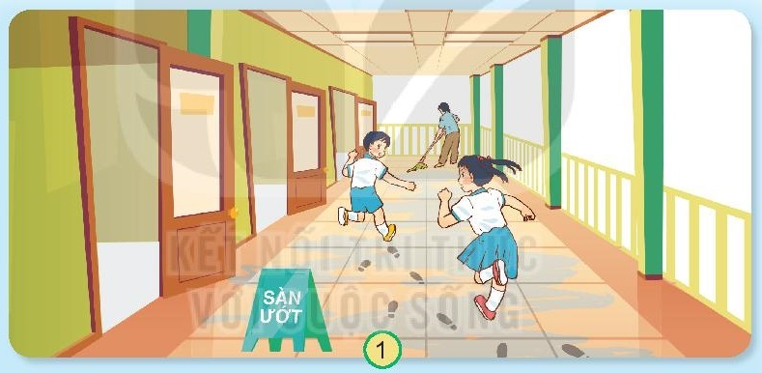
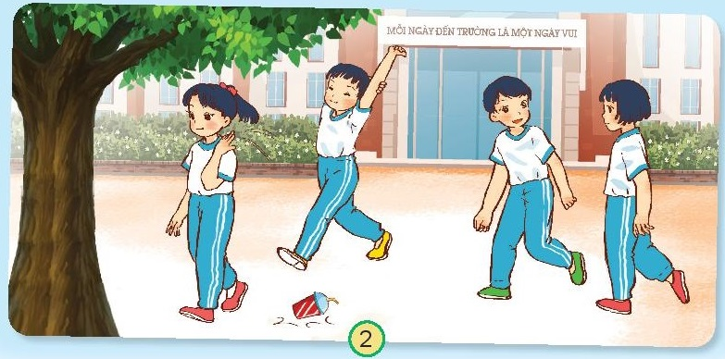

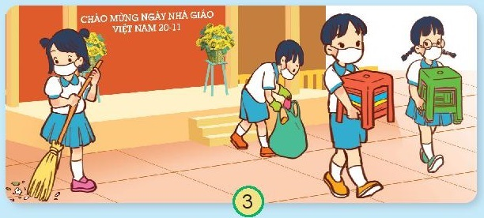
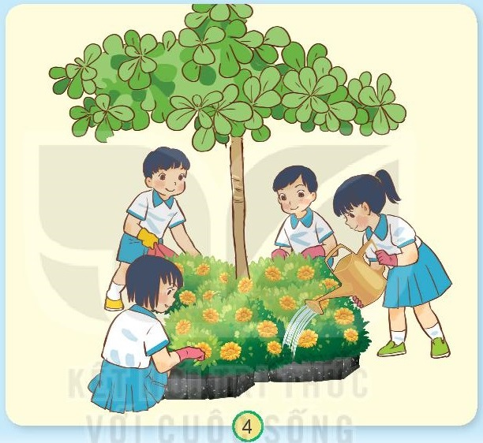

Cho biết: Các bạn trong mỗi hình đang làm gì?
Những việc làm nào của các bạn mà em không đồng tình? Vì sao?

Slide 12
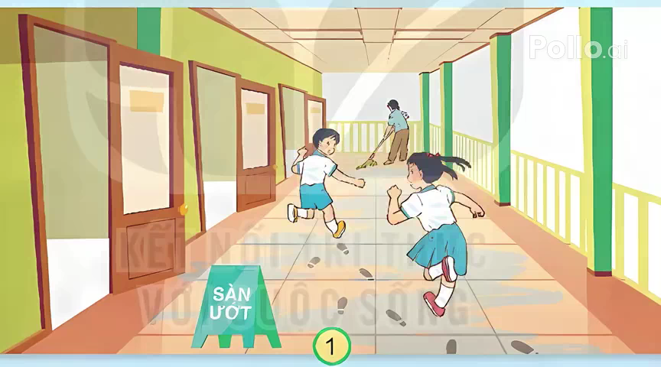
Các bạn đang đuổi nhau trên sàn nhà ướt vừa mới được lau xong mặc dù có biển cảnh báo.

Slide 13
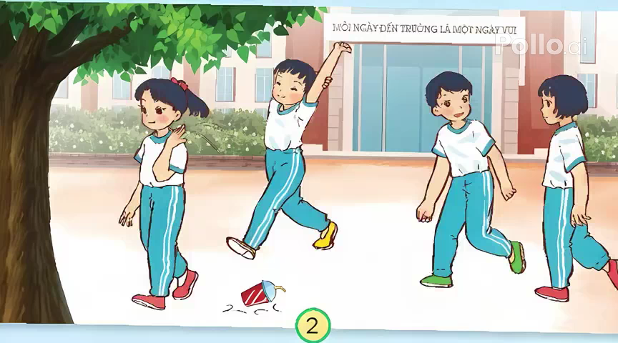
Các bạn đang đi trên sân trường nhưng có một bạn nữ đã vứt cốc nước ngay trên sân sau khi uống xong.

Slide 14
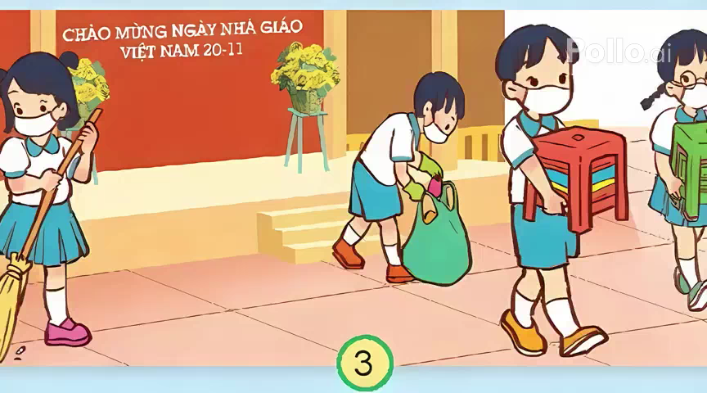
Các bạn đang dọn vệ sinh sân trường sau khi kết thúc lễ chào mừng ngày nhà giáo Việt Nam.

Slide 15
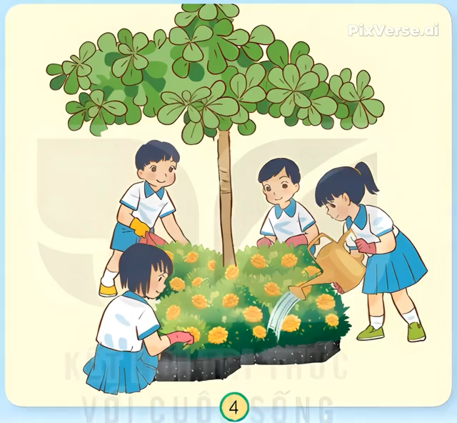
Các bạn đang tưới cây và dọn vệ sinh cho bồn hoa.

Slide 16
Nếu là em, em sẽ làm gì trong từng tình huống mà em không đồng tình?

Slide 17

Trường học là nơi các em được tham gia hoạt động học tập và vui chơi. Vì vậy, thực hiện được việc giữ gìn trường học, lớp học sạch đẹp chính là thể hiện tình yêu đối với trường lớp của mình.

Slide 18


Slide 19
MŨI TÊN MŨI TÊN
NHÓM 1 Những việc nên làm để giữ vệ sinh khi tham gia một số hoạt động ở trường | NHÓM 2 Những việc không nên làm để giữ vệ sinh khi tham gia một số hoạt động ở trường.
Notes:
GV chia lớp thành 2 nhóm và tổ chức trò chơi

Slide 20
NHÓM 1 Việc nên làm để giữ vệ sinh ở trường | NHÓM 2 Việc không nên làm để giữ vệ sinh ở trường
+ Quét sân trường, lớp học + Lau chùi cửa sổ lớp học + Chăm sóc cây + Không vứt rác bừa bãi ra nền lớp học, sân trường. + Rửa cốc uống nước ở lớp | + Vứt rác bừa bãi, không đúng nơi quy định. + Lấy phấn, bút màu vẽ lên bàn học, lên tường,.. + Nhổ cây xanh trong bồn hoa, vườn trường + Không quét dọn lớp học, sân trường. ….
Notes:
GV chiếu kết quả và mời 2 HS của 2 nhóm đọc lại

Slide 21

“Các em hãy luôn giữ vệ sinh khi tham gia một số hoạt động ở trường nhé”

Slide 22
Giữ gìn trường lớp sạch đẹp là trách nhiệm của mỗi học sinh

Slide 23


Slide 24

Trao đổi với bạn những việc đã làm để giữ vệ sinh trường học

Slide 25



Mình đã tham gia nhặt rác ở trong lớp sau giờ học để giúp cho phòng học của chúng con xanh sạch đẹp hơn.
Mình đã tham gia trồng cây xanh và dọn dẹp vệ sinh bồn hoa để giúp cho trường có nhiều bóng mát và xanh sạch đẹp hơn.

Slide 26

















“Trồng thêm hay chăm sóc một cây xanh cũng đã là góp phần giữ sạch trường lớp của mình đấy!”

Slide 27




Dặn dò

Slide 28

Notes:
Hương Thảo – huongthaogadt01@gmail.com

